Slide 1
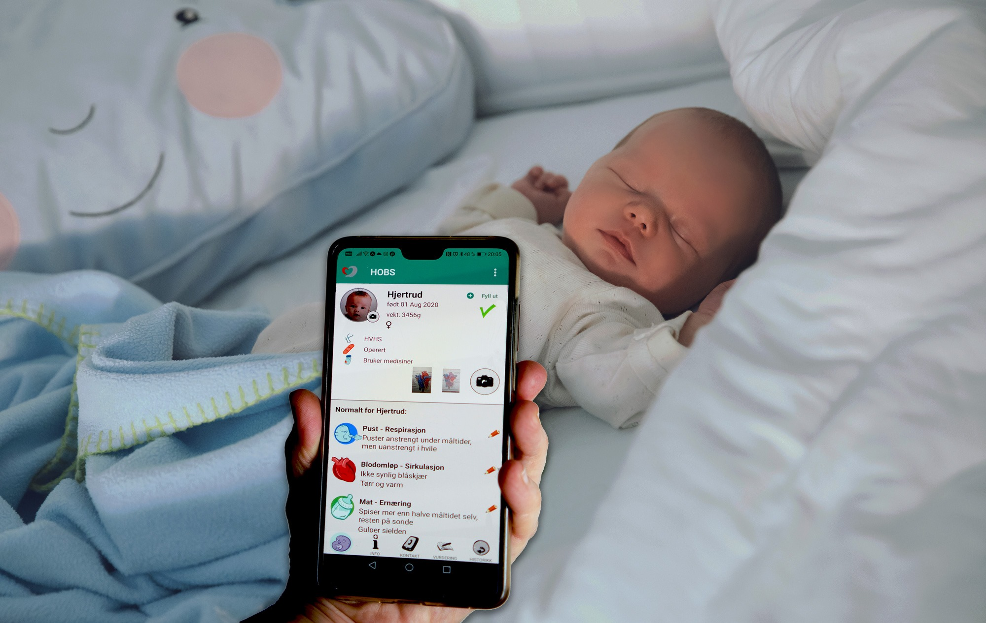
Tips for HOBS på helsestasjon!
Kode til opplasting av HOBS baby
051020
(koden skal ikke gis til foreldre)
Ta evt kontakt med Elin Hjorth-Johansen
ehjorth@ous-hf.no

Slide 2
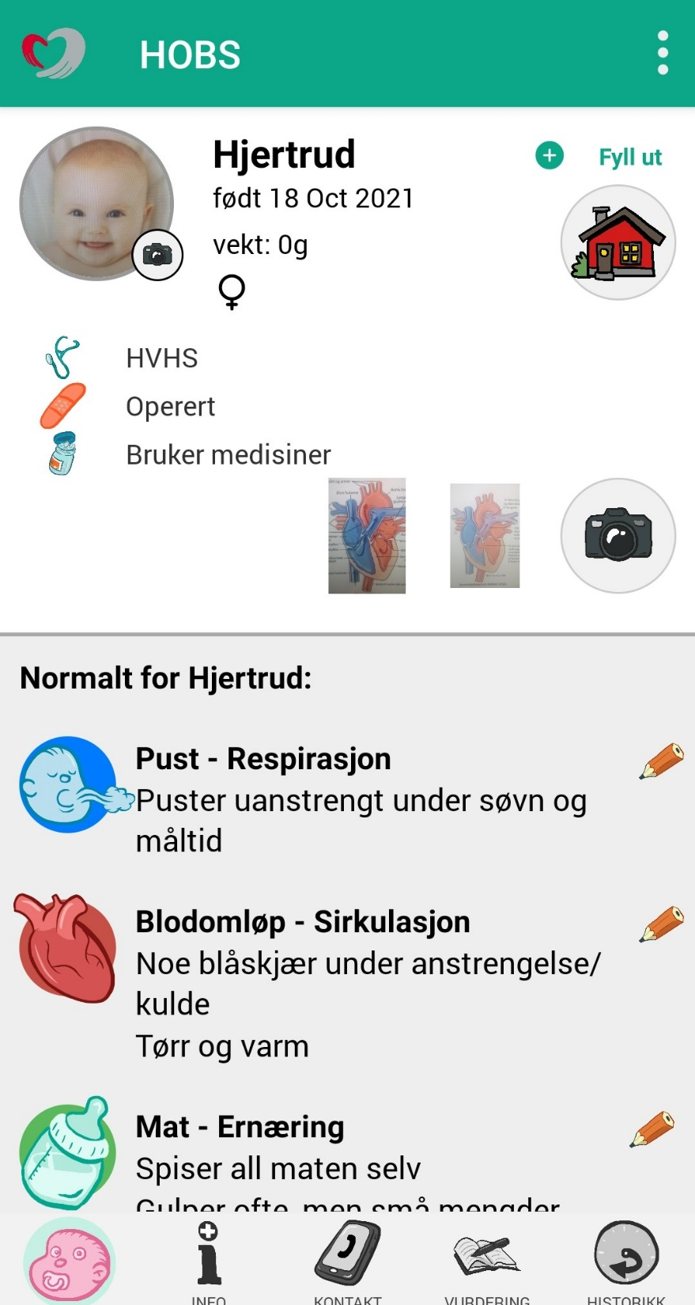

Foreldrene har fått HOBS på Rikshospitalet
Hva har sykepleierne veiledet foreldrene i?
Hjulpet foreldre å fylle ut Mitt barn
Veiledet foreldre i hvordan man observerer barnet ved å:
Hjelpe dem å fylle ut Normalt for mitt barn
Gått gjennom vurderingen foreldrene skal gjøre etter hjemkomst
Gjort de oppmerksom på:
Tilpasset medisinsk Informasjon
Link til kjernejournal
Lagt inn beskrivelse av veiledning som er gjort i Sykepleiesammenfatningen som følger barnet
Videre arbeid for hjemreise gjøres lokalt
Dette er en hurtigveileder, men vil lære mer om veiledning med HOBS?
Se E-læringen: Tips for veiledning i HOBS

Slide 3

Hvordan kan jeg ha nytte av HOBS på helsestasjonen?
Bruk av HOBS for egen læring
Dersom du ønsker å få en oversikt over hva som er viktig i en aktuell situasjon, kan du gjøre anonyme valg i "Mitt barn" på egen telefon og deretter fylle ut de grå feltene.
Anonyme valg kan enklest gjøres ved å:
Gi fiktivt navn
Velge hen under kjønn
Ikke bruke fødselsdato og vekt for et aktuelt barn
Dette er spesielt nyttig dersom du har lite erfaring med hjertefeil/sykdom hos nyfødte, eller ønsker å få mer spesifikk kunnskap for å støtte foreldrene best mulig.
Spør eventuelt foreldre om hvilke generelle innstillinger de har gjort for sitt barn slik at du kan lese den samme informasjonen som de har fått

Slide 4

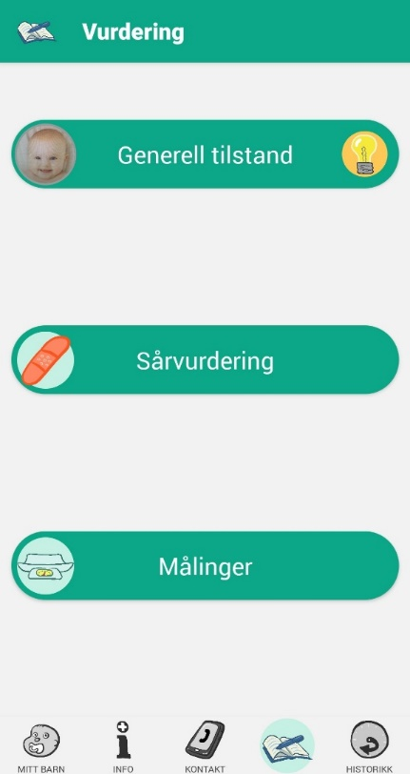
Skal HOBS brukes rutinemessig på helsestasjonen?
Rutinemessig bruk er ikke nødvendig, men:
Dersom du eller foreldrene er usikker på barnets tilstand kan du eventuelt vurdere utviklingen ut fra punktene i HOBS sammen med foreldrene
Bruk tipsene under lyspærene for hvert spørsmål når dere vurderer.
Anbefal foreldrene å ta kontakt med behandlende lege ved negative endringer
NB! HOBS gir generelle råd, ikke et resultat basert på en gjennomført vurdering!
Sårvurdering
Sammenlign eventuelt dagens sår med bilder foreldrene har tatt tidligere dersom du mistenker infeksjon

Slide 5
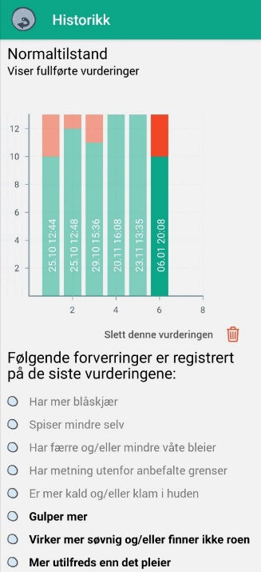
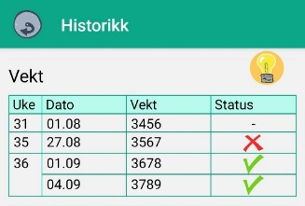
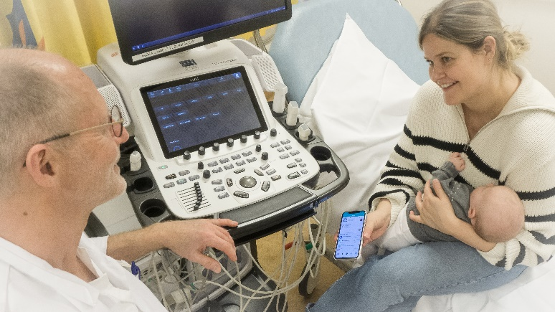
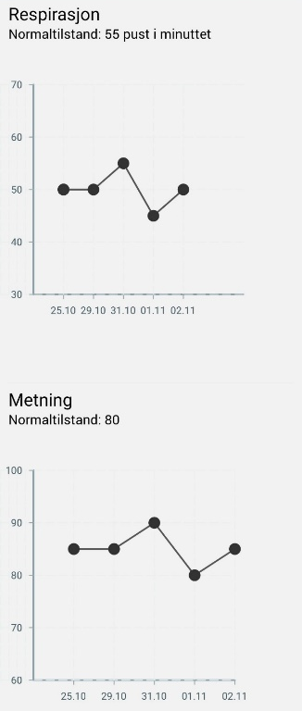
Våre anbefalinger til foreldre etter hjemreise er å:
Gjøre ca en vurdering i uken de første fire ukene
For eksempel før konsultasjoner og ved usikkerhet
Følge anbefaling fra kardiolog som vurderer hva barnet trenger
Diskutere resultater på poliklinisk besøk på sykehuset:
Kanskje bør normalen endres?!
Fokusere på å få til en normal hverdag!
Kanskje kan HOBS være en trygghet i lommen/bakhodet etter hvert?

